Slide 1

Calcolatore di Microcredito
Uno strumento per simulare finanziamenti con garanzia statale per piccole imprese e startup

Slide 2

Cos'è il Microcredito?
Finanziamento Agevolato
Supporto Gratuito
Prestiti da 10.000€ a 100.000€ con garanzia statale dell'80% fino a 50.000€ e del 60% oltre
Servizio di tutoraggio senza costi aggiuntivi (solo 1% trattenuto sull'importo erogato)
Flessibilità
Durata da 24 a 120 mesi con possibilità di preammortamento fino a 12 mesi

Slide 3

Componenti del Tasso d'Interesse
Tasso Banca
Euribor 3M Lett.360
Quota fissa decisa dalla banca che si somma all'Euribor per ottenere il tasso annuo nominale (TAN).
Tasso interbancario a 3 mesi, base 360 giorni. È variabile nel tempo e si aggiunge al tasso banca.

Slide 4
Esempio di Finanziamento
10.000€
24
451,13€
7,75%
Importo
Durata
Rata mensile
Tasso totale
Capitale finanziato
Mesi totali
Durante l'ammortamento
5,75% (Banca) + 2,00% (Euribor)
Finanziamento con tasso nominale 5,75% + Euribor 2,00% per € 10.000 da restituire in 24 rate a partire da Settembre 2025.

Slide 5
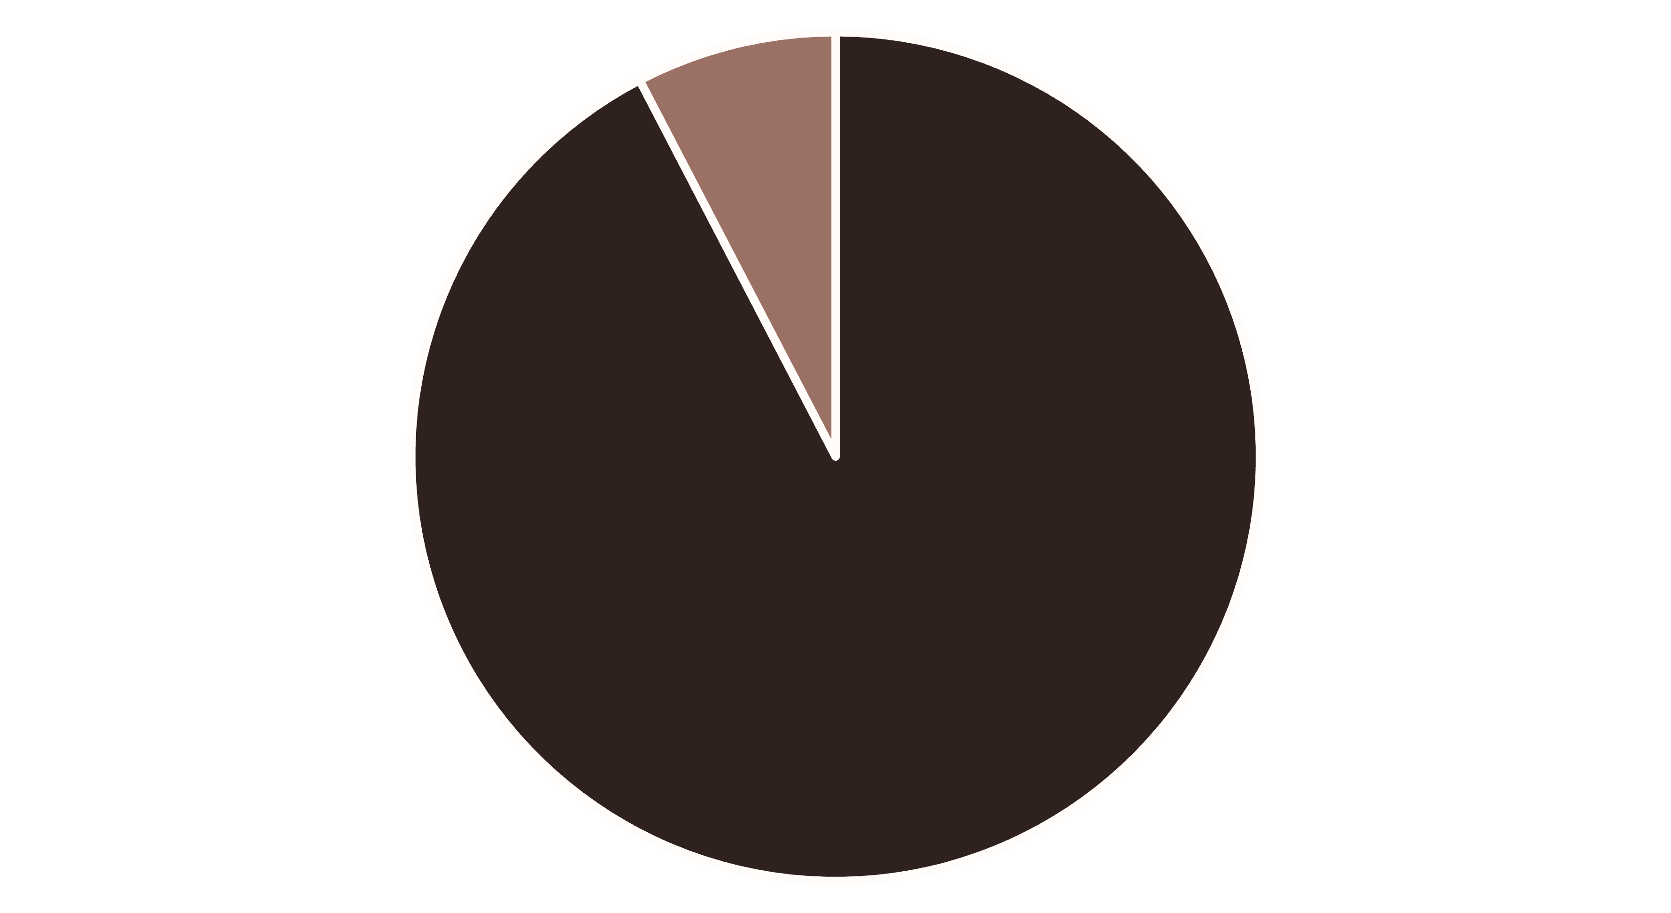
Ripartizione del Finanziamento
Capitale
Interessi
Su un totale di 10.827,23€, il capitale rappresenta il 92,36% (10.000€) mentre gli interessi ammontano al 7,64% (827,23€). Gli interessi sul capitale iniziale sono pari all'8,27%.

Slide 6
Piano di Ammortamento
Ammortamento alla francese: rate costanti con quota interessi decrescente e quota capitale crescente nel tempo.
Mese
Rata
Interessi
Capitale
Residuo
1
€ 451,13
€ 64,58
€ 386,55
€ 9.613,45
2
€ 451,13
€ 62,09
€ 389,04
€ 9.224,41
...
...
...
...
...
24
€ 451,24
€ 2,90
€ 448,34
€ 0,00
Totali: € 10.827,23 (€ 827,23 interessi + € 10.000,00 capitale)

Slide 7
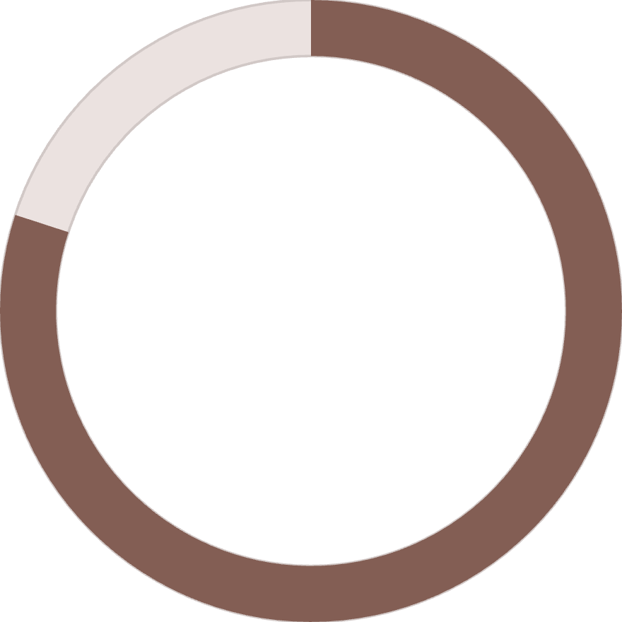
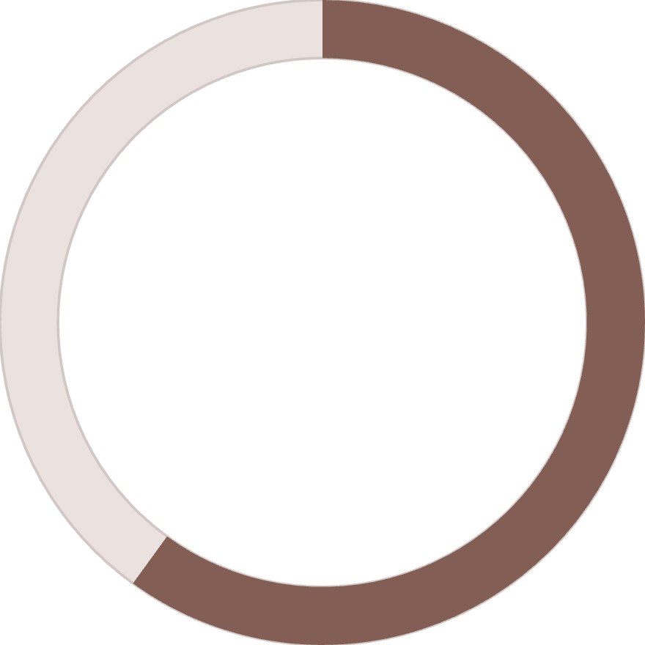
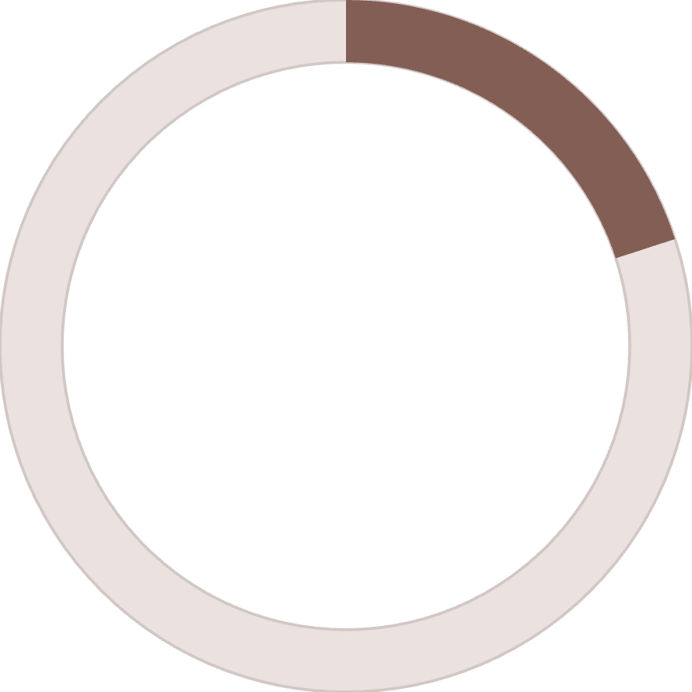
Garanzia Statale
80%
60%
20%
Garanzia Stato
Garanzia Stato
Quota Impresa
Per finanziamenti fino a 50.000€
Per importi superiori a 50.000€
Parte non coperta dalla garanzia statale
La garanzia dello Stato copre una percentuale significativa del rischio, rendendo più accessibile il credito per piccole imprese e startup.

Slide 8
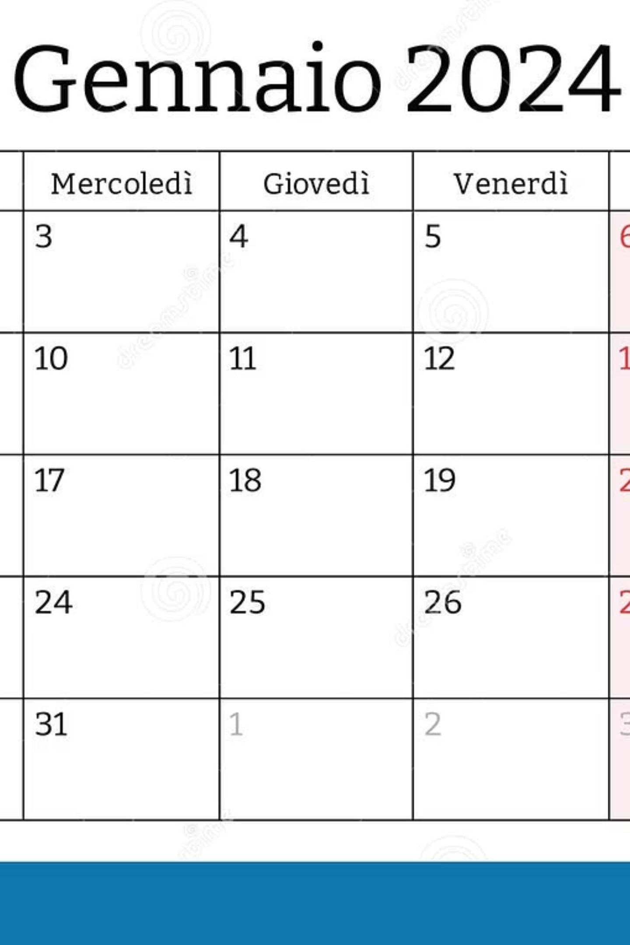
Preammortamento: Cos'è e Vantaggi
Definizione
Vantaggi
Periodo iniziale in cui si pagano solo gli interessi maturati, mentre la quota capitale non si riduce.
Rate iniziali più basse (solo interessi)
Tempo per avviare l'attività prima di rimborsare il capitale
Può durare fino a 12 mesi.
Maggiore flessibilità nei primi mesi di attività

Slide 9
Glossario Finanziario
TAN (Tasso Annuo Nominale)
TAEG (Tasso Annuo Effettivo Globale)
Tasso "puro" usato per calcolare gli interessi. Non include spese accessorie.
Costo totale su base annua: interessi + spese obbligatorie (istruttoria, incasso rata, imposte, assicurazioni).
Ammortamento alla francese
Imposta sostitutiva
Rate costanti: all'inizio prevalgono gli interessi, poi aumenta la quota capitale.
Imposta applicabile ai finanziamenti m/l termine (prassi 0,25%; in alcune fattispecie 2%).

Slide 10

Contatta un Tutor del Microcredito
Il servizio di tutoraggio è erogato in conformità al D.M. 176/2014, senza alcun costo aggiuntivo per il richiedente, ma con una sola trattenuta dell'1% sull'importo erogato.
Assistenza Gratuita
Nessun costo preventivo, pagamento solo in caso di approvazione (1% trattenuto dall'importo erogato)
Monitoraggio Continuo
Il tutor segue il buon andamento del finanziamento fino alla sua naturale estinzione
Prenota una telefonata o videocall con un tutor per verificare la tua esigenza e fattibilità

